Slide 1
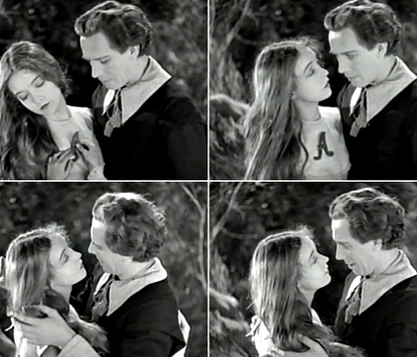
FAV 279
Filmové herectví
Mgr. Šárka Gmiterková
9. 10. 2014

Slide 2
Doporučená literatura 9. 10.
McARTHUR, Benjamin (1984): Actors and American Culture, 1880 - 1920.
Iowa City: Universityof Iowa Press.
DeCORDOVA, Richard (1990): Picture Personalities. The Emergence of the Star System in America. Urbana, Chicago: University of Illinois Press.
SWENDER, Rebeca (2006): The Problem of the Divo: New Models for Analyzing Silent-Film Performance. Journal of Film and Video, 58, č. 1 - 2, s. 7 – 20.
HANSEN, Miriam (1993): Raná kinematografie, pozdní kinematografie. Transformace veřejné sféry. In: SZCZEPANIK, Petr (2004): Nová filmová historie. Antologie současného myšlení o dějinách kinematografie a audiovizuální kultury. Praha: Herrmann & synové, s. 263 – 279.
MERCER, John – SHINGLER, Martin (2004): Melodrama. Genre, Style, Sensibility. London and New York: Wallflower.

Slide 3
Kinematografie a divadlo na přelomu 19. - 20.století
Kolem r. 1908 zvýšená poptávka po divadelních hercích na filmovém plátně (elevace filmového herectví skrz divadlo >> Film d’Art, Famous Players in Famous Plays)
Kinematografie nabízí jistotu stálého výdělku, ale v porovnání s divadlem má nízký kulturní status
Americké divadelní herectví prochází od roku 1880 setrvalým nárůstem (co do počtu i přidružené sociální prestiže)
Předpokladem jsou:
Urbanizace – ve městech pestřejší nabídka zábavy + jasně vymezená a oddlěneá místa pro práci a zábavu
Zřetelná profesionalizace a stratifikace divadelní produkce
Rostoucí tolerance náboženskými kruhy a přijetí herců elitními vrstvami

Slide 4
Výhody kinematografie oproti divadlu z hlediska herce
Stabilní příjem - oproti divadlu, kde pravidelný plat bývá zaručen 30, max. 40 týdnů v roce (zkoušky a divadelní prázdniny), zatímco filmy se točí neustále
Exteriérové natáčení a zdravější životní režim >> točí se hlavně ve dne
Potenciál oslovit mnohem větší počet diváků
Kolem r.1908 film oslovuje také vyšší vrstvy – lepší a pohodlnější kina podobná divadelním sálům, adaptace klasických a/nebo oblíbených dramat, premiéra jako dojem události a nejen sériová zábava
Od r. 1912 začíná být jasné, že divadelní sláva nezaručuje herci stejný status také na plátně => vzniká svébytný filmový star systém

Slide 5
Československé filmové herectví do nástupu zvuku
1898, Smích a pláč, r. Josef Kříženecký, hl. role Josef Šváb Malostranský
(22s), údajně první užití detailního záběru
Propojení divadla a kinematografie nejmarkantnější v případě filmové výrobny ASUM (1912-1914) >> Max Urban a Andula Sedláčková; celkem 14 hraných filmů s českou “Sarah Bernhardt” v hlavní roli
V průběhu 20. let vytvořeno několik ryze filmových hvězd – bez původu i vazby na divadlo (Anny Ondráková, Suzanne Marwille, Karel Lamač)
Divadelní ikony nechtějí mít s filmem nic společného (Eduard Vojan, Leopolda Dostalová), některé točí až v závěru kariéry (Marie Hübnerová)
Od nástupu zvuku budou herci běžně koexistovat jak na jevišti, tak na plátně >> předsudky postupně mizí

Slide 6
Póza
Dochází k pozastavení hercova pohybu
Musí být jasná, čitelná a srozumitelná
Komunikuje vnitřní rozpoložení postavy a/nebo souvisí s vývojem děje
V užívání pózy hercem lze vysledovat pravidelně se opakující vzorec
Blocking herecké akce uzpůsoben tomu, abychom pózu a/nebo přechod z jedné do druhé očekávali

Slide 7
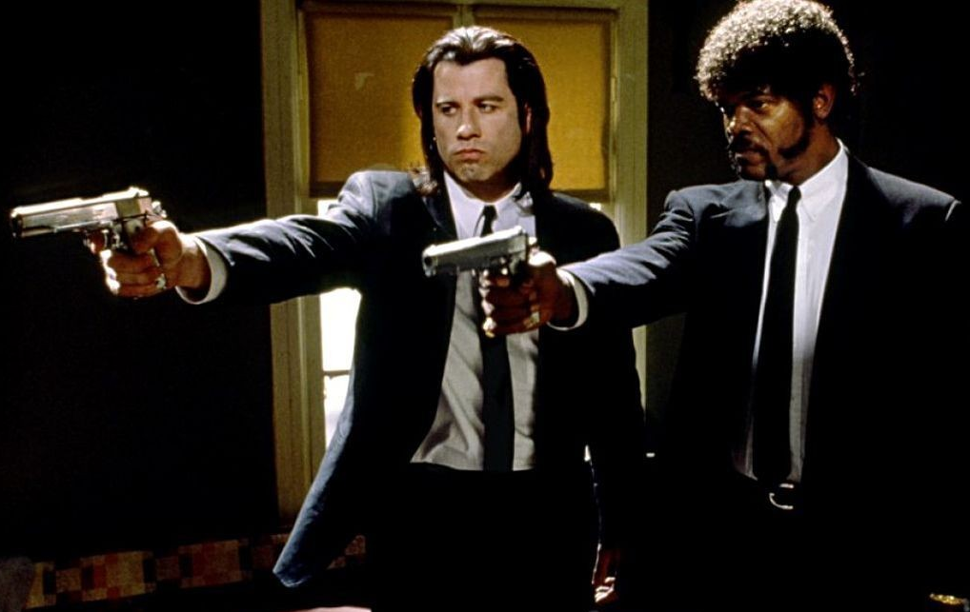
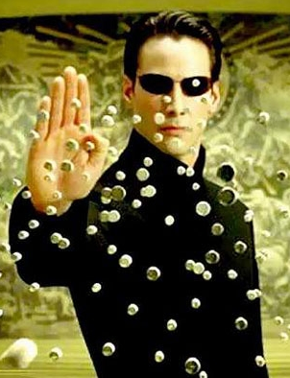
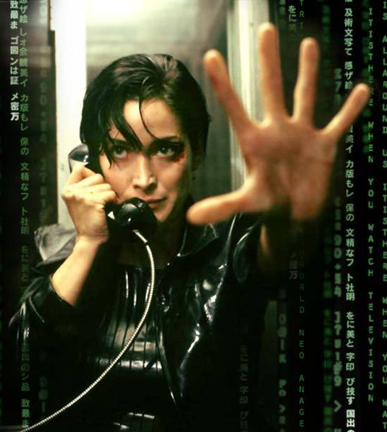

Slide 8
Histrionic versus verisimilar mode of acting
Histrionický – doslovně kejklířský, také vyhrocený, přepjatý, teatrální
PIKTURÁLNÍ HERECKÝ MODUS
Verisimilar – pravděpodobný, odvozený od skutečnosti
REALISTICKÝ HERECKÝ MODUS

Slide 9
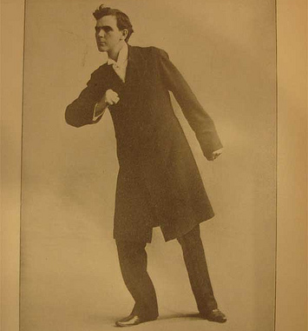
PIKTURÁLNÍ HERECTVÍ
“anachronický” herecký modus
Pózy jsou jasně odděleny jedna od druhé
Zřetelné a plné provedení, nikoliv pouhé náznaky
Herectví nikoliv jako pouhá reflexe reality, ale ztělesnění nadčasového univerzálního ideálu
Vhodné pro rámcové vyjádření děje; nevhodné pro ilustraci vnitřních motivací a pocitů postav.

Slide 10
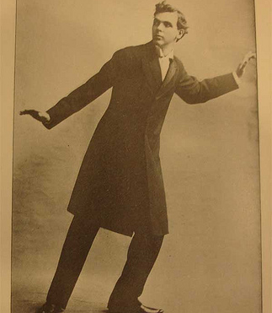
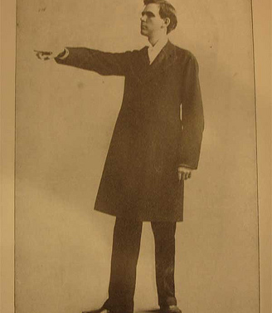
Gesta a póza jako znakový systém herecký lexikon - Francois Delsarte

Slide 11
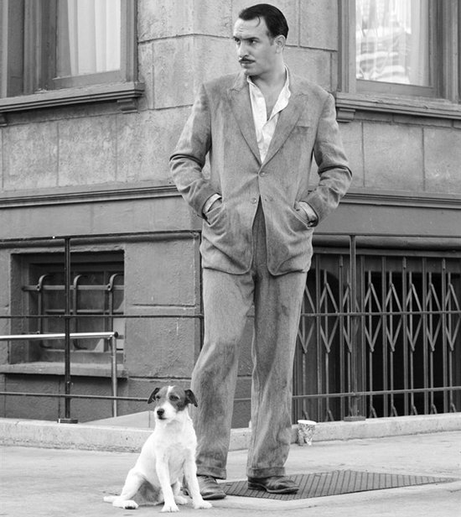
REALISTICKÉ HERECTVÍ
oproštění se od ustálených, standardizovaných kódů ve prospěch nuancovaných individualizovaných způsobů k vyjádření emoce nebo nálady
Pózy a gesta jsou jemnější, víc fluidní a ne tak vypointovaná nebo rozmáchlá
Realismus problematický koncept – v divadle dlouhou dobu pouze jako proklamovaná ambice, v kinematografii zpočátku limitovaný technickými možnostmi

Slide 12
„The actors became dependent on using props and bits of stage business.“ co je to „stage business“?
Drobná gesta nebo pohyby, jejichž provedení není motivované dějem, ale která mají působit spontánním, samovolným dojmem. Vedou k nuancovanějšímu, subtilnějšímu hereckému výkonu >> postava nikoliv jako typ, ale jedinečná individualizovaná kreace. Spadá tedy spíš do realistického hereckého modu.

Slide 13
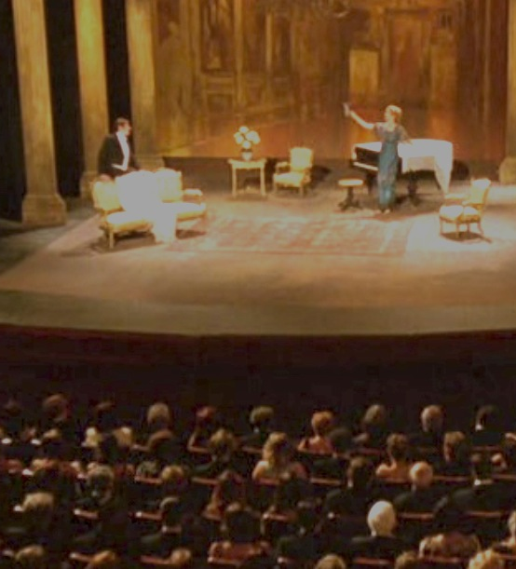
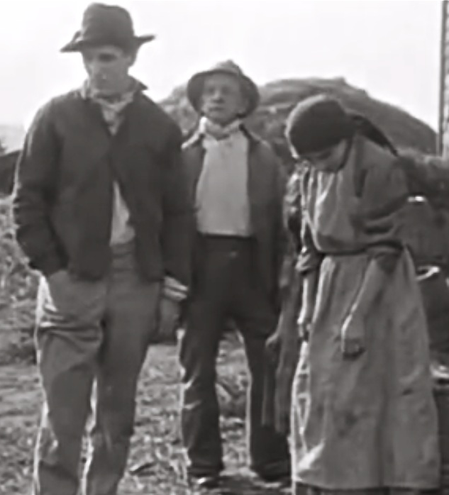
Tableaux vivants – Živé obrazy

Slide 14
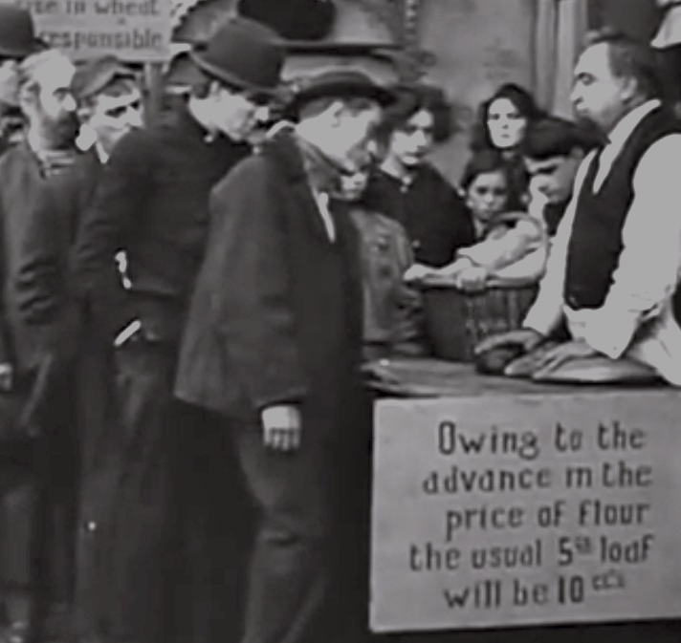
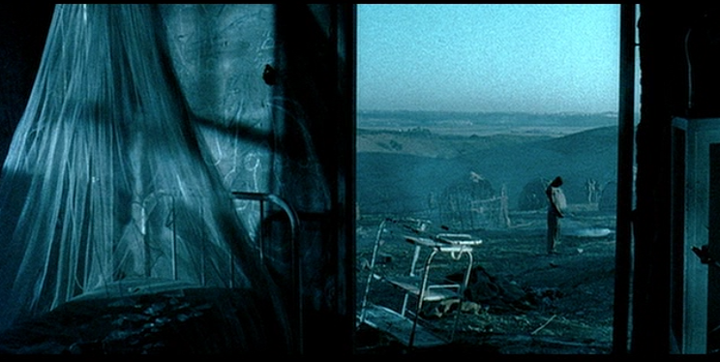
Tableaux vivants

Slide 15
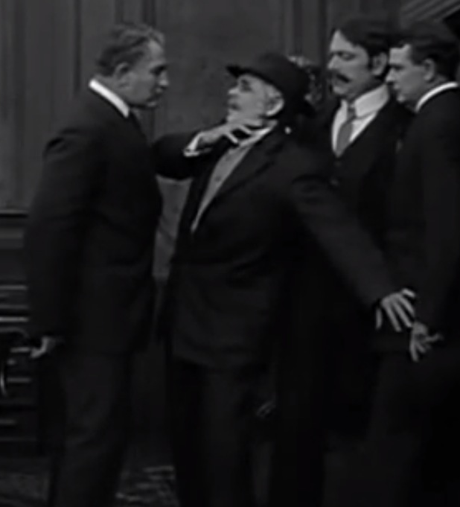
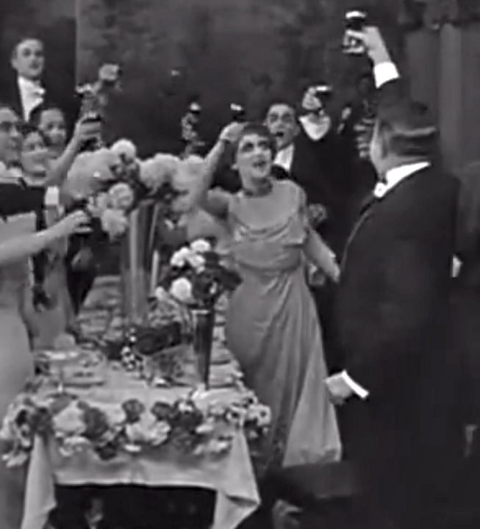
Gesta provázející vypjaté nebo akční scény

Slide 16
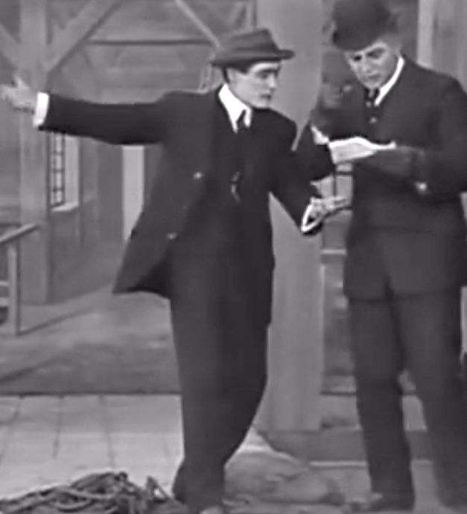
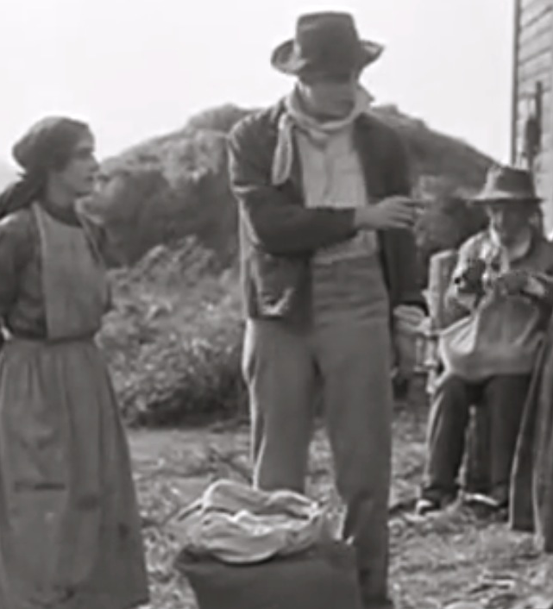
Konverzační nebo běžná gesta

Slide 17

PREDÁTOR
USA 1987
R. John McTiernan
Hl. Role: Arnold Schwarzenegger
Maskulinnií melodrama
příslušnost k žánru demonstrována jak na bázi narace (vědomá práce s klišé a stereotypy), tak na úrovni stylu (saturované barvy, exces, preferovány celky před detaily >> tendence k tableaux vivants)

Slide 18
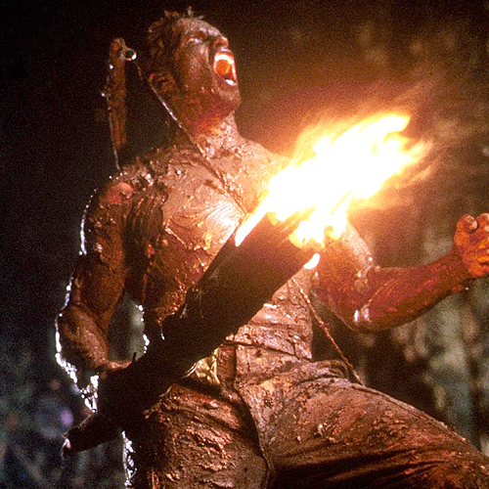
Predátor jako performance hyperreálné maskulinity
Dialog minimální anebo nepodstatný
Muži zaujímají pevné pózy, asociující dojem přehledu a kontroly nad děním
Pro konstrukci takové maskulinity zásadní rekvizity, zejména zbraně
Predátor s maskou – pomalý, těžký pohyb; po sundání masky mnohem teatrálnější a precizní ekonomie pohybu se vytrácí (nadbytenčné pohyby a ostentativní gesta)

